Slide 1

2020.12.12

Slide 2
Nginx 是一個高性能（解決Ｃ10k )、開源
的 HTTP 伺服器和反向代理
簡介
1.Nginx 是什麼
佔用記憶體少
併發能力強
穩定
豐富的模組庫
優勢

Slide 3
Nginx擴充套件版本
Nginx.org
NGINX Plus
OpenResty
Tengine

Slide 4
Nginx Architecture

Slide 5
Master Process
Worker Process
接收 Client 請求，將請求交給各個模組處理
接收 Master 指令
系統 IO 調用，獲取 response, 回傳給 Client
按照配置文件生成、
管理和結束 Worker
Nginx 重啟、停止、
重載配置文件
建立、綁定和關閉socket
Notes:
，比如重啟、關閉等

Slide 6
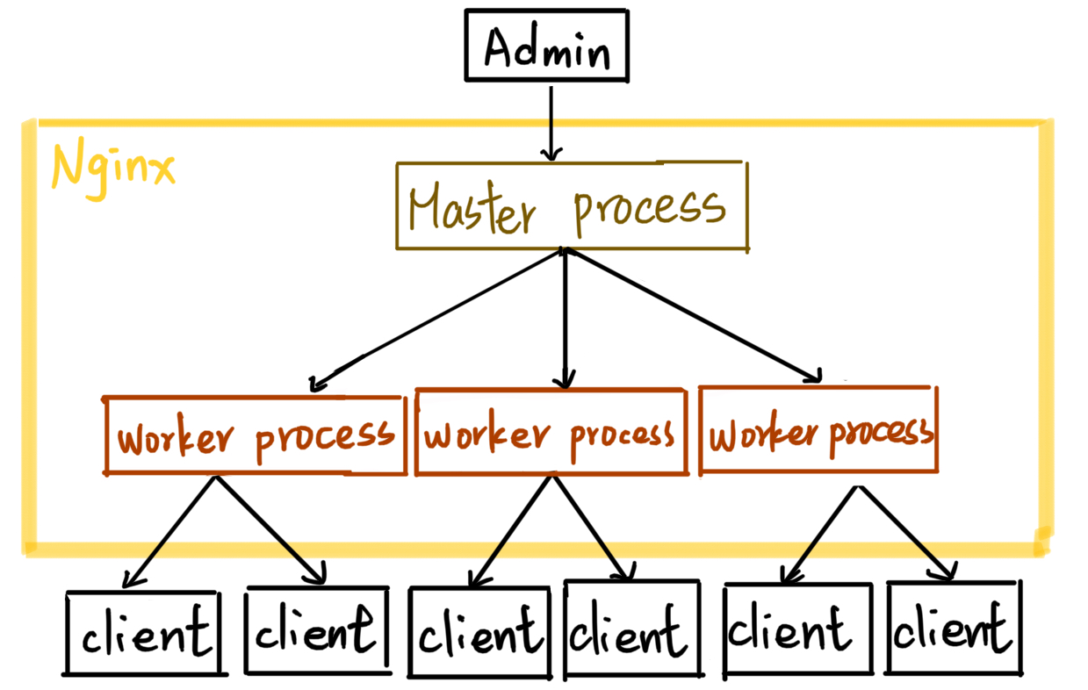

Slide 7

How many Workers ?
那麼 問題來了

Slide 8
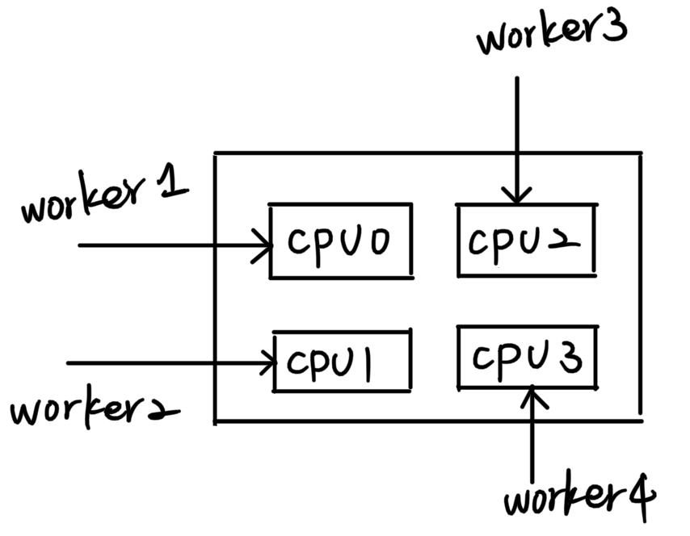

Slide 9
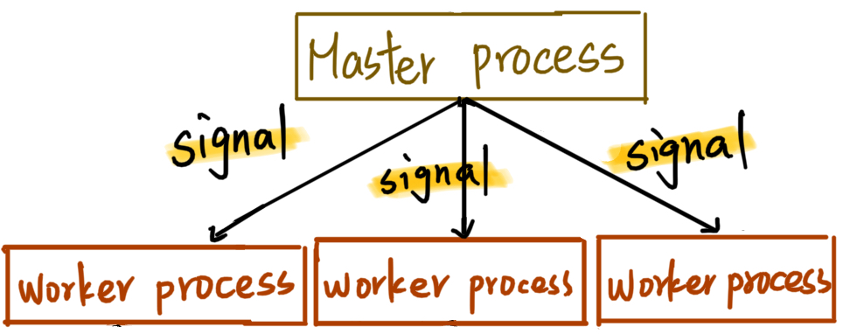
Master process

Slide 10
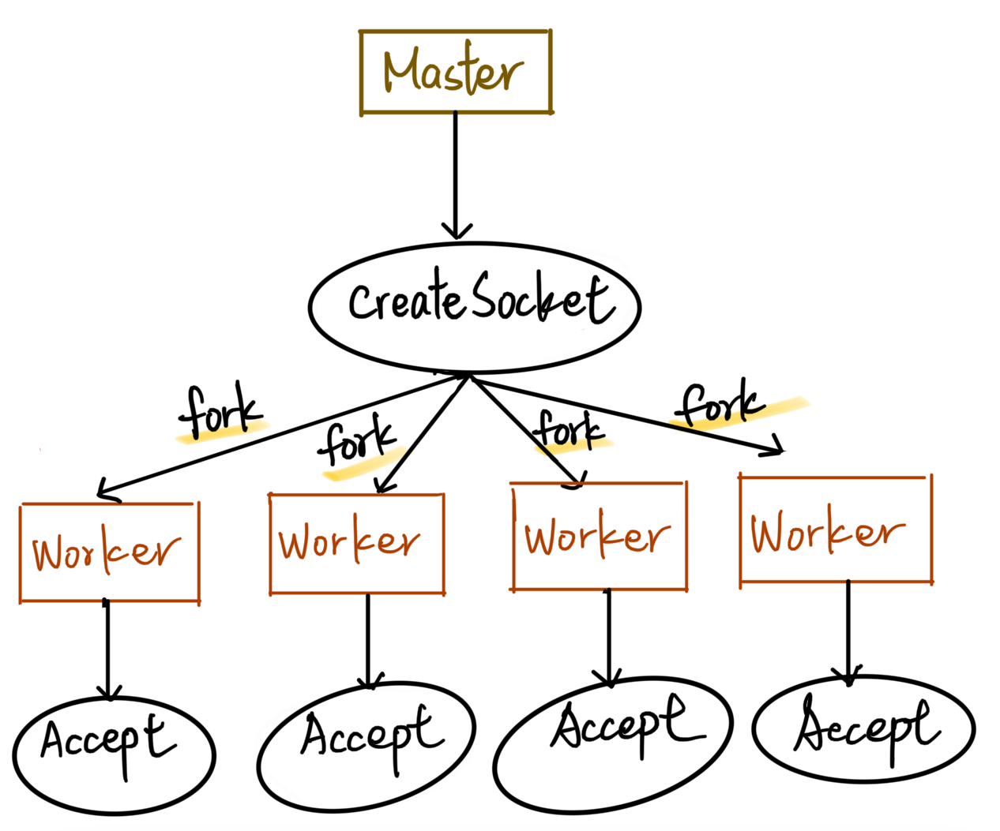
Worker process

Slide 11
驚群問題
當許多進程等待一個事件，事件發生後這些進程被喚醒，但只有一個進程能獲得CPU執行權，其他進程又得被阻塞

Slide 12

舉個栗子

Slide 13
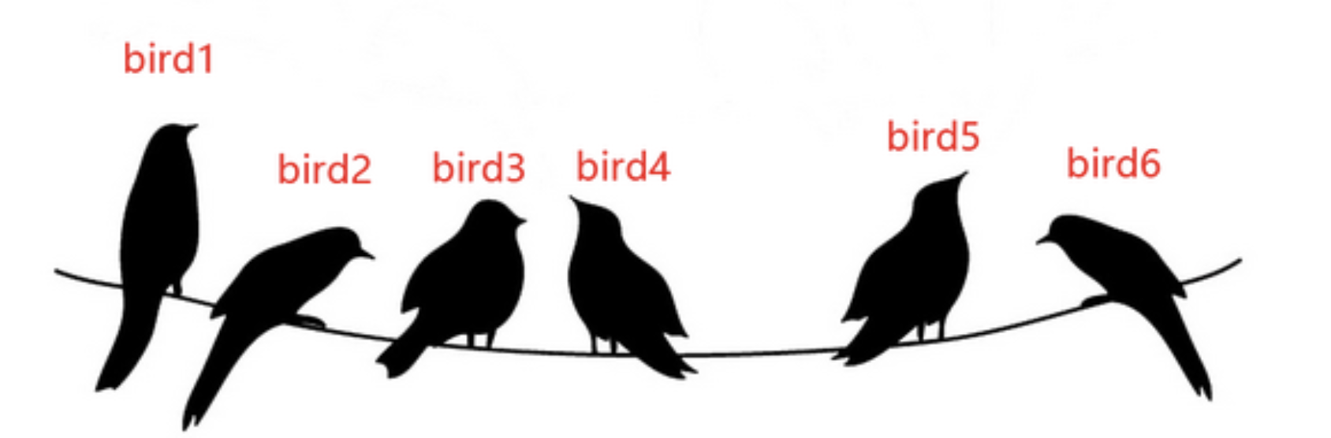

Slide 14
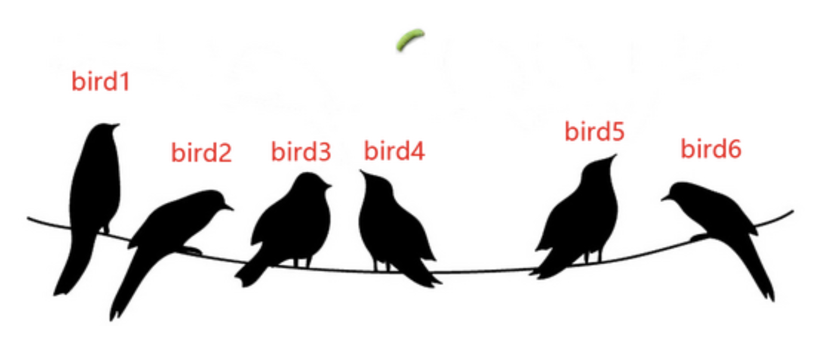

Slide 15
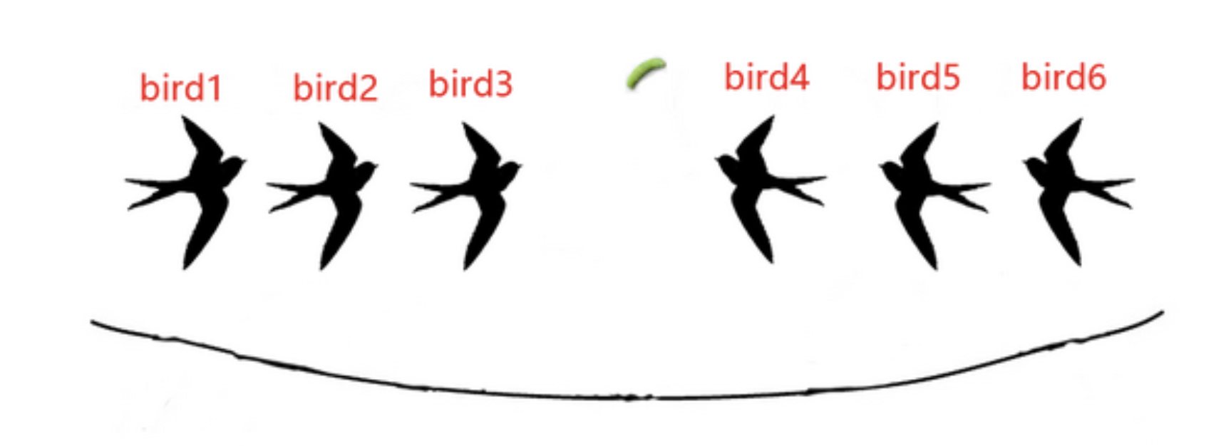

Slide 16
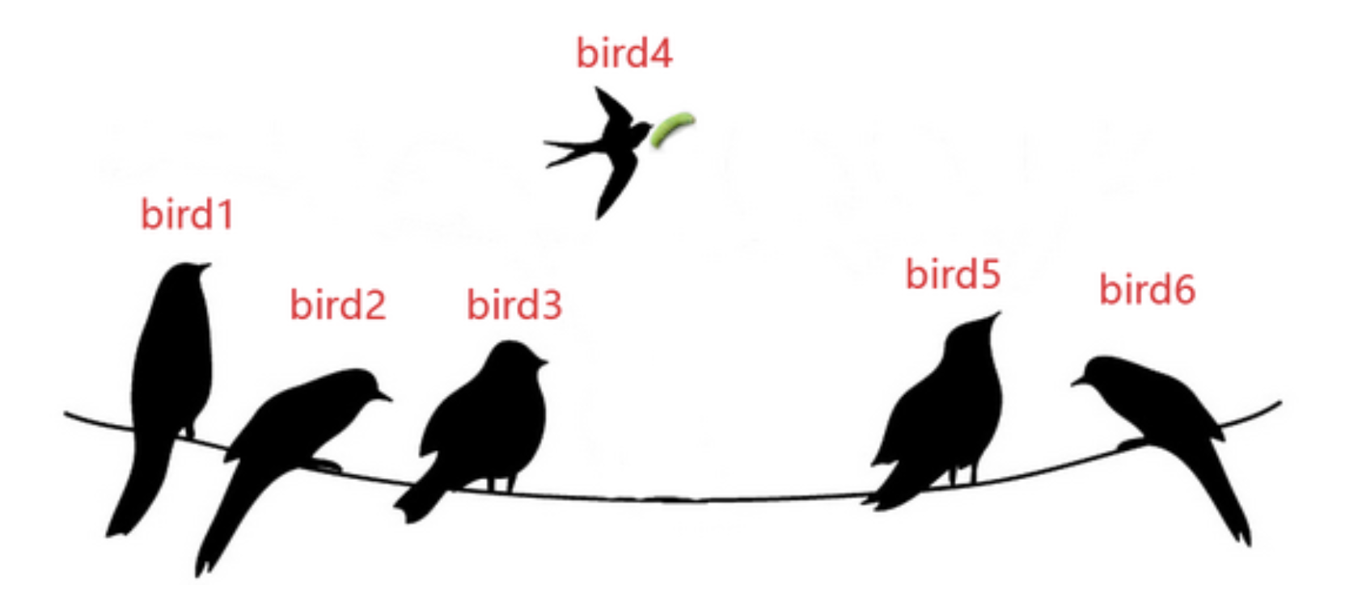

Slide 17
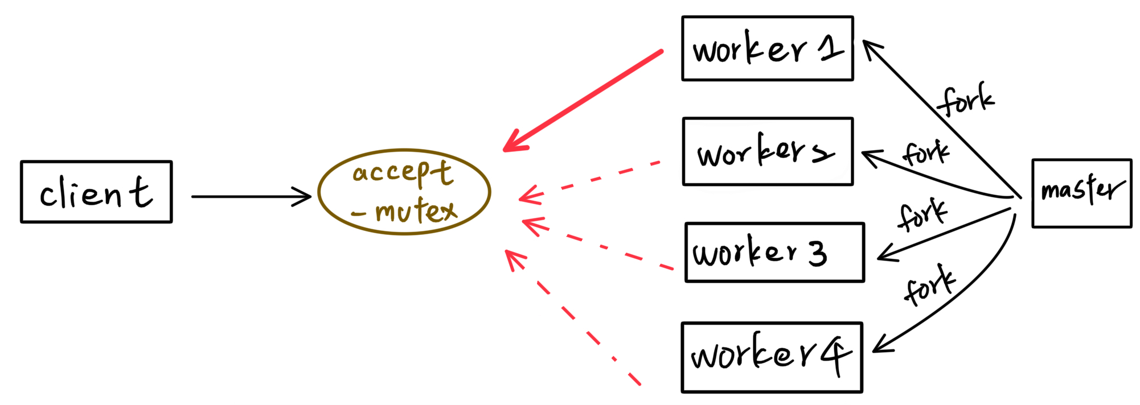
Nginx 對驚群現象的處理

Slide 18
小總結
Master 負責監控 Worker
Worker 負責處理請求
Nginx 利用 accept_mutex 確保一次只喚醒一個 Worker
( 驚群問題 the thundering herd problem)

Slide 19
Others vs Nginx
Traditional
Nginx
使用單獨線程
處理每個連接
過度的上下文切換
asynchronous I/O
non-blocking

Slide 20
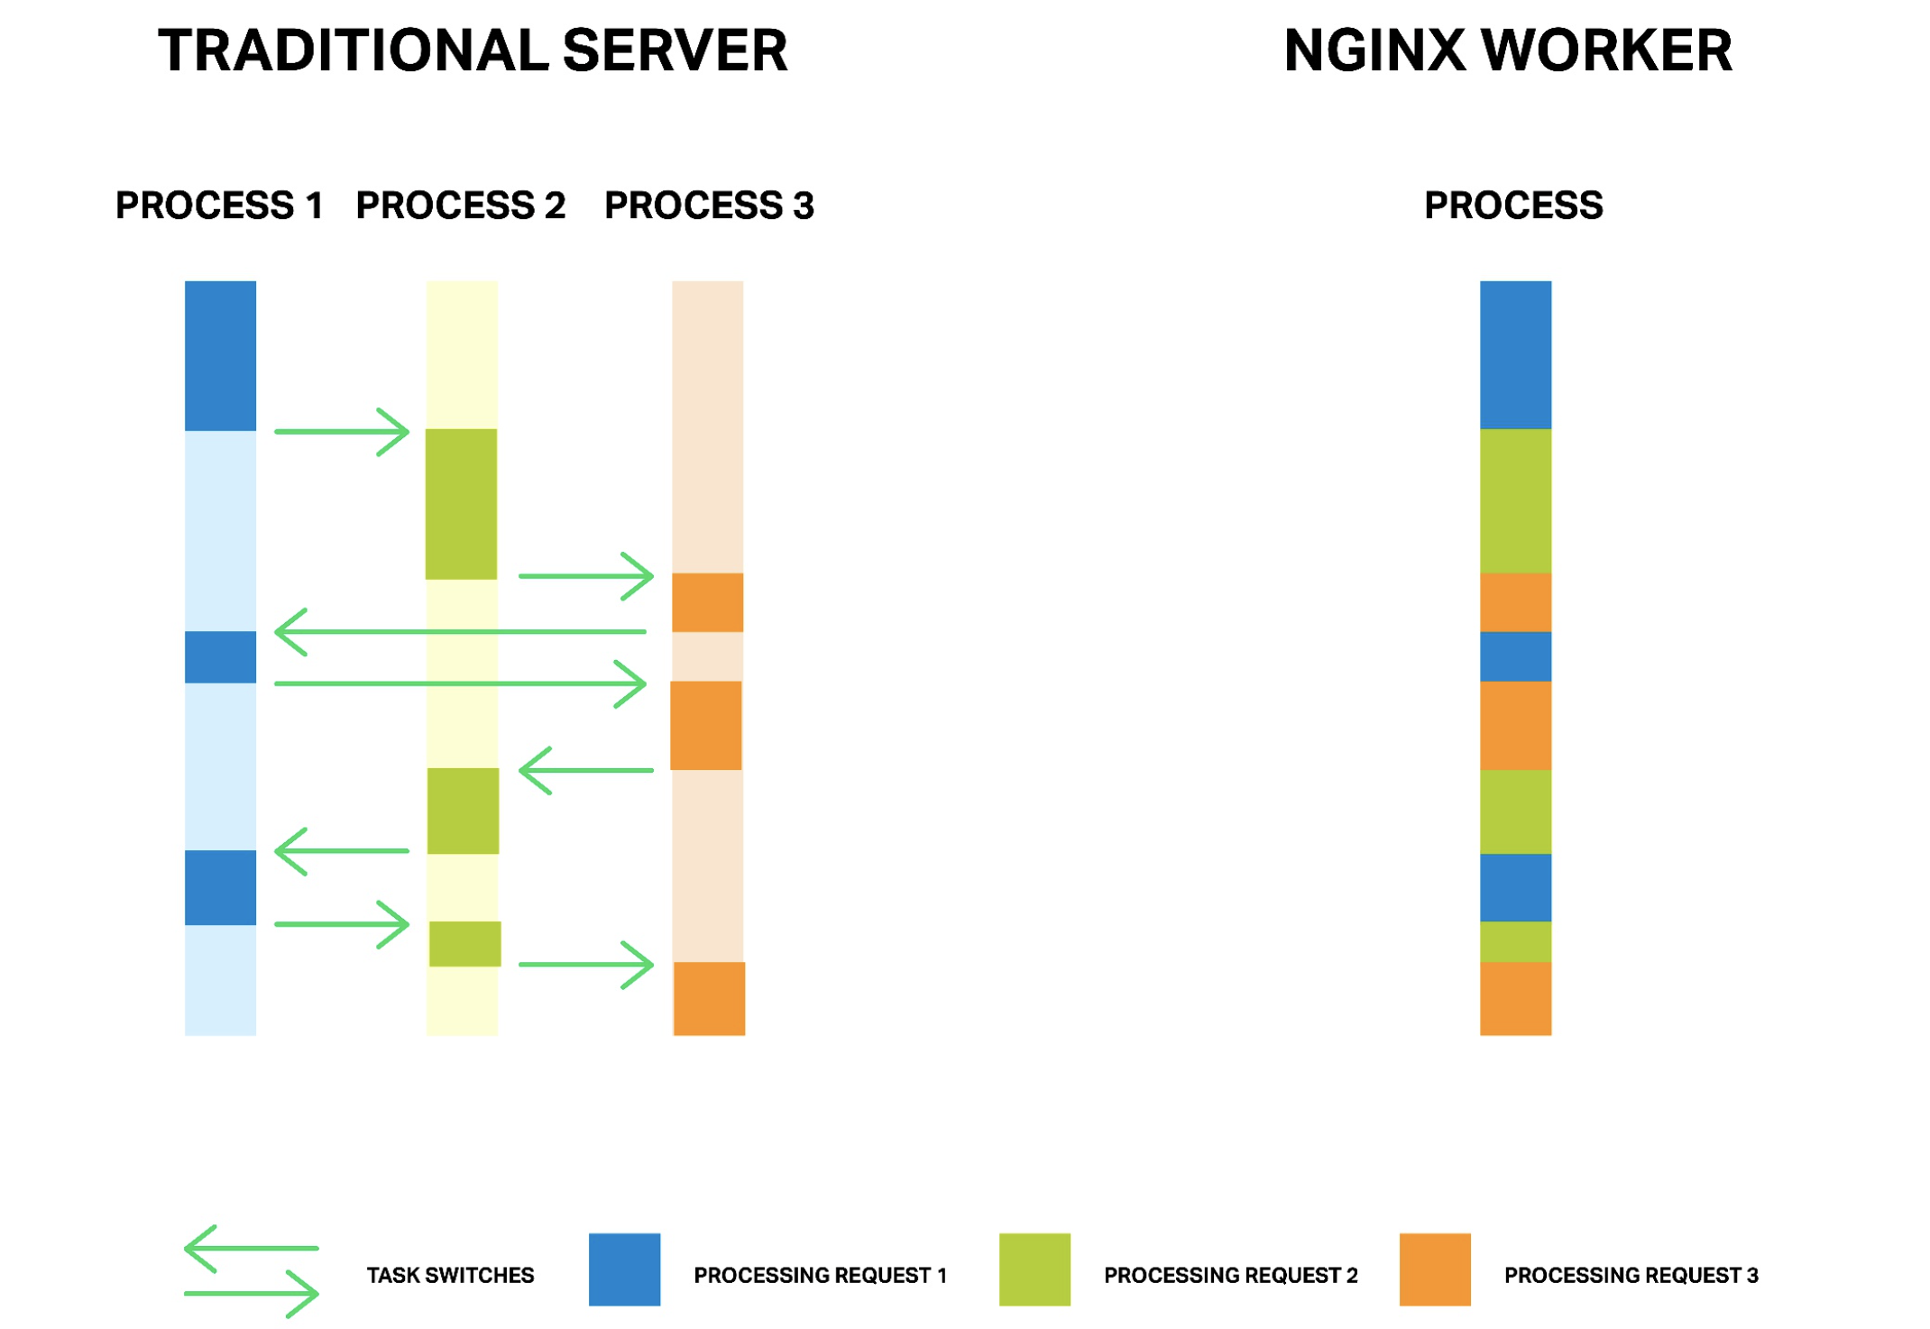

Slide 21
非同步 Asynchronous
與同步 Synchronous
同步機制: 是指發送方發送請求後，需要等待接收方返迴響應後，才能發送下一個請求
非同步機制: 發送方發送請求後，不等待接收方響應這個請求，就繼續發送下個請求

Slide 22
阻塞 blocking 與
非阻塞 non-blocking
阻塞: 被調用者沒有接收完數據或者沒有得到結果之前，不會返回
非阻塞: 調用者立即返回

Slide 23
Nginx
asynchronous I/O
non-blocking
epoll()

Slide 24
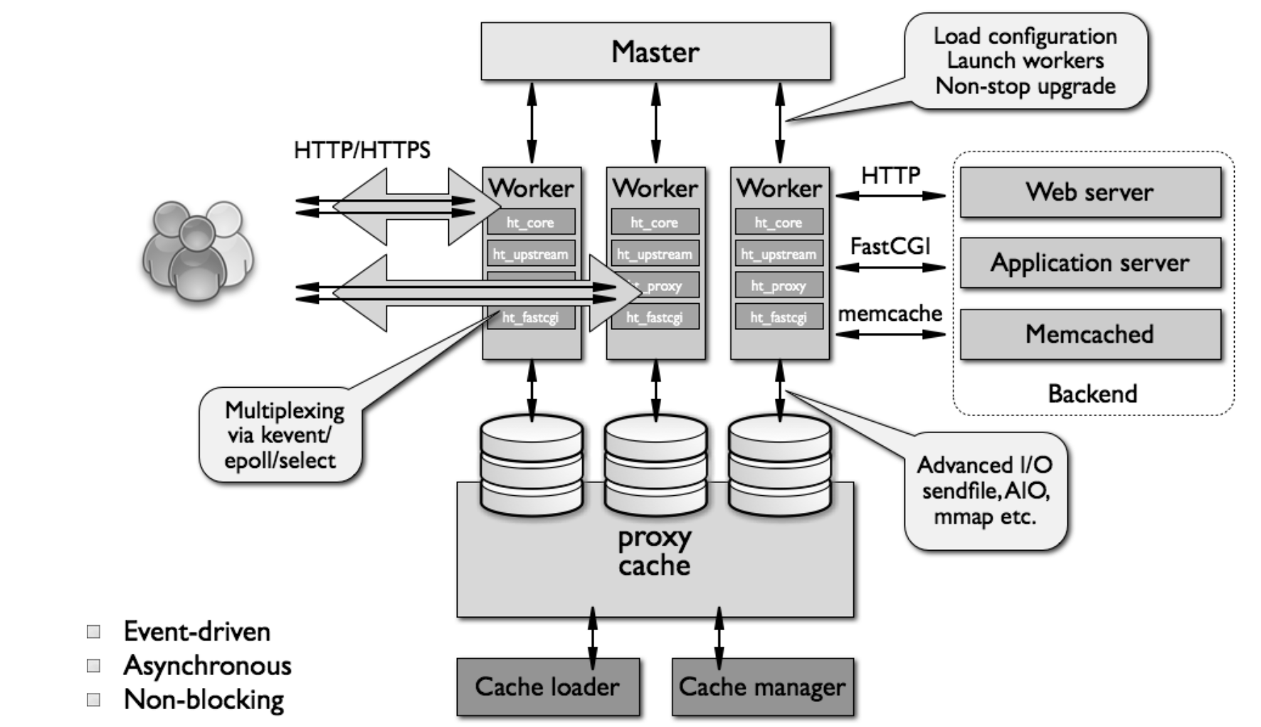

Slide 25
Nginx 組成

Slide 26
Nginx Module
核心模組：HTTP 模組、EVENT 模組和 MAIL 模組
基礎模組：HTTP Access 模組、HTTP FastCGI 模組、HTTP Proxy 模組和 HTTP Rewrite 模組
第三方模組：HTTP Upstream Request Hash 模組、Notice 模組和 HTTP Access Key 模組及 User 自己開發的模組

Slide 27
Docker
2.Nginx 安裝
官網裝在local

Slide 28
/etc/logrotate.d/nginx
日誌輪轉
/etc/nginx/nginx.conf
總配置文件
/etc/nginx/conf.d/default.conf
默認的網站配置
/etc/nginx/fastgi_params
動態網站模組python,php所需的相關變量
/etc/nginx/scgi_params
/etc/nginx/uwsgi_params
/etc/nginx/koi-utf
文件編碼
/etc/nginx/win-utf
/etc/nginx/koi-win
3.Nginx 配置文件
/etc/nginx/mime.types
文件關聯程序-網站文件類型和相關處理程序
/etc/nginx/modules
Nginx 外部模組，放在這裡
/etc/sysconfig/nginx
/etc/sysconfig/nginx-debug
/usr/lib/systemd/system/nginx-debug.service
/usr/lib/systemd/system/nginx-debug.systemctl
/usr/sbin/nginx
Nginx 命令程序
/usr/sbin/nginx-debug
/var/cache/nginx
/var/log/nginx

Slide 29
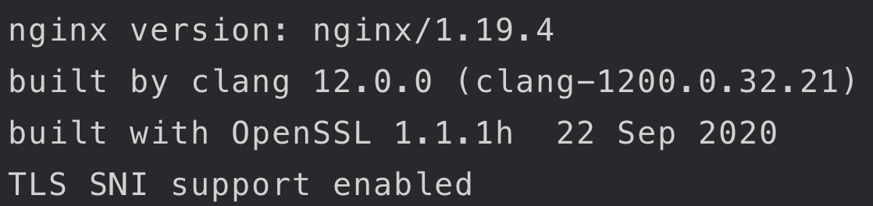
4.Nginx 編譯參數
nginx –V(大寫)
Notes:
示範nginx –V ，功能是—開始

Slide 30
--prefix=/etc/nginx
安裝路徑
--sbin-path=/usr/sbin/nginx
程序文件
--modules-path=/usr/lib/nginx/modules
模組路徑
--conf-path=/etc/nginx/nginx.conf
主配置文件
--error-log-path=/var/log/nginx/error.log
錯誤日誌
--http-log-path=/var/log/nginx/access.log
訪問日誌
--pid-path=/var/run/nginx.pid
程序ID
4.Nginx 編譯參數
--lock-path=/var/run/nginx.lock
鎖路徑、防止重複啟動
基本配置
nginx –V(大寫)
--http-client-body-temp-path=/var/cache/nginx/client_temp
快取
--http-proxy-temp-path=/var/cache/nginx/proxy_temp
--http-fastcgi-temp-path=/var/cache/nginx/fastcgi_temp
--http-uwsgi-temp-path=/var/cache/nginx/uwsgi_temp
--http-scgi-temp-path=/var/cache/nginx/scgi_temp
--with-compat
啟用動態模組兼容性
--user=nginx
用戶
--group=nginx
組

Slide 31
--with-file-aio
--with-threads
--with-http_dav_module
--with-http_addition_module
--with-http_auth_request_module
--with-http_flv_module
--with-http_gunzip_module
4.Nginx 編譯參數
--with-http_gzip_static_module
模組類
nginx –V(大寫)
--with-http_mp4_module
--with-http_random_index_module
--with-http_realip_module
--with-http_secure_link_module
--with-http_slice_module
--with-http_ssl_module
--with-http_stub_status_module
--with-http_sub_module
--with-http_v2_module

Slide 32
--with-mail
--with-mail_ssl_module
模組類
--with-stream
--with-stream_realip_module
--with-stream_ssl_module
4.Nginx 編譯參數
--with-stream_ssl_preread_module
nginx –V(大寫)
--with-cc-opt=‘-g -O2 -fdebug-prefix- map=/data/builder/debuild/nginx-1.19.3/debian/debuild-base/nginx-1.19.3=. -fstack-protector-strong -Wformat -Werror=format-security -Wp,-D_FORTIFY_SOURCE=2 -fPIC'
CPU
優化參數
--with-ld-opt='-Wl,-z,relro -Wl,-z,now -Wl,--as-needed -pie'

Slide 33
CoreModule
分類
EventModule
HttpCoreModule
主配置文件
/etc/nginx/nginx.conf
6.Nginx 基本配置
默認虛擬主機配置文件
/etc/nginx/conf.d/default.conf
/etc/nginx/conf.d/18.conf
啟動一個新的虛擬主機
重啟服務
域名解析和訪問

Slide 34
CoreModule
User nginx;
worker_processes 1; 啟動的worker進程數
error_log /var/log/nginx/error.log warn;
pid /var/run/nginx.pid;

Slide 35
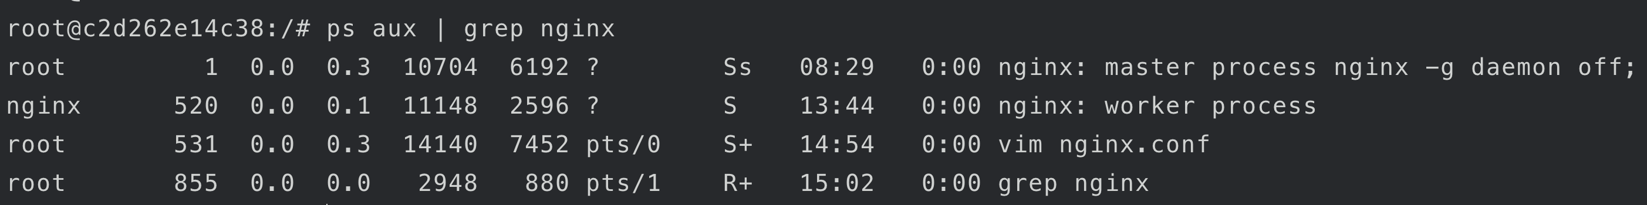
主程序
啟動的主程序監聽工作程序
工作程序
啟動的主程序

Slide 36
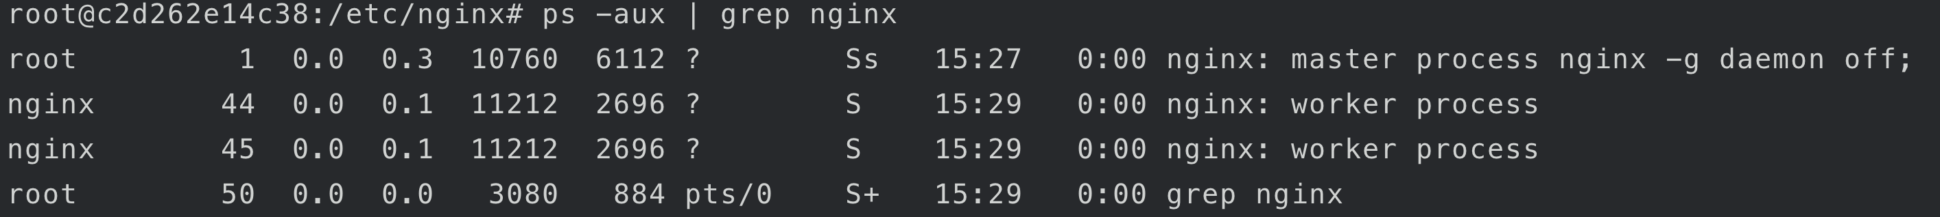

Slide 37
EventModule
events {
worker_connections 1024;
}
每個worker進程允許處理的最大連接數

Slide 38
HttpCoreModule
http {
include /etc/nginx/mime.types;
default_type application/octet-stream;
log_format main '$remote_addr - $remote_user [$time_local] "$request" '
'$status $body_bytes_sent "$http_referer" '
'"$http_user_agent" "$http_x_forwarded_for"';
access_log /var/log/nginx/access.log main;
sendfile on;
#tcp_nopush on;
keepalive_timeout 0;
#gzip on;
include /etc/nginx/conf.d/*.conf;
}
main是前方格式的代號

Slide 39
CoreModule
分類
EventModule
HttpCoreModule
主配置文件
/etc/nginx/nginx.conf
6.Nginx 基本配置
默認虛擬主機配置文件
/etc/nginx/conf.d/default.conf
/etc/nginx/conf.d/test.conf
啟動一個新的虛擬主機
重啟服務
域名解析和訪問

Slide 40
CoreModule
分類
EventModule
HttpCoreModule
主配置文件
/etc/nginx/nginx.conf
6.Nginx 基本配置
默認虛擬主機配置文件
/etc/nginx/conf.d/default.conf
/etc/nginx/conf.d/test.conf
啟動一個新的虛擬主機
重啟服務
域名解析和訪問

Slide 41
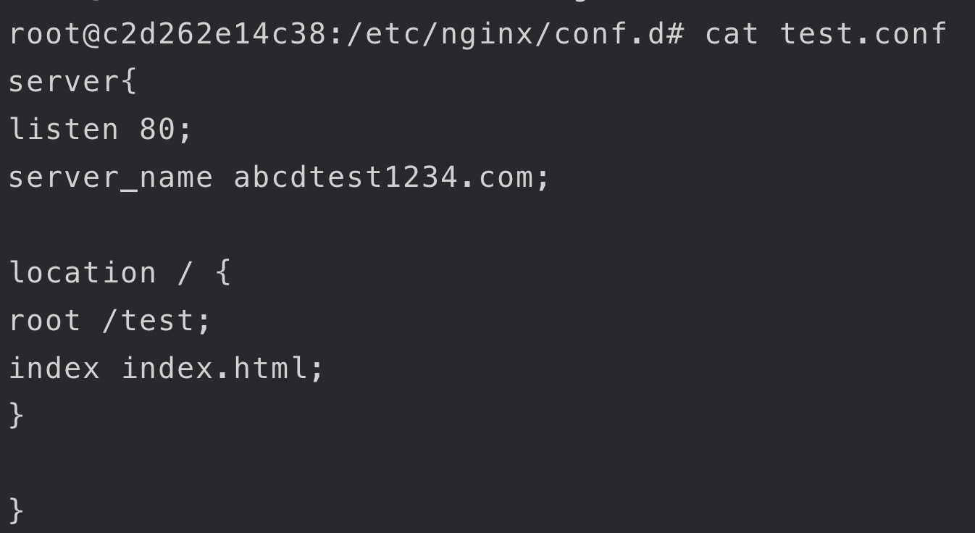
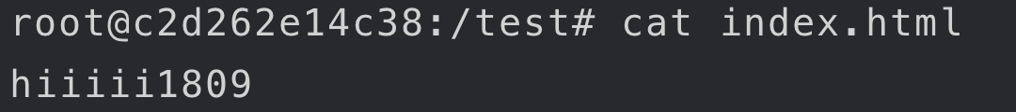

Slide 42
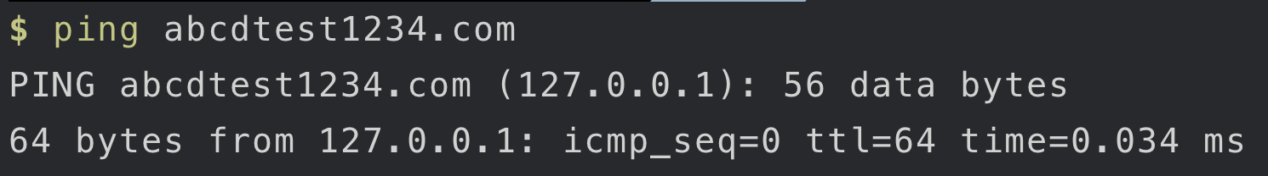
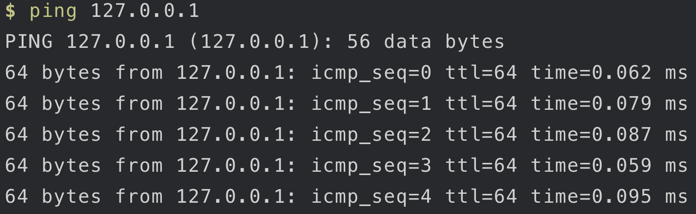

Slide 43
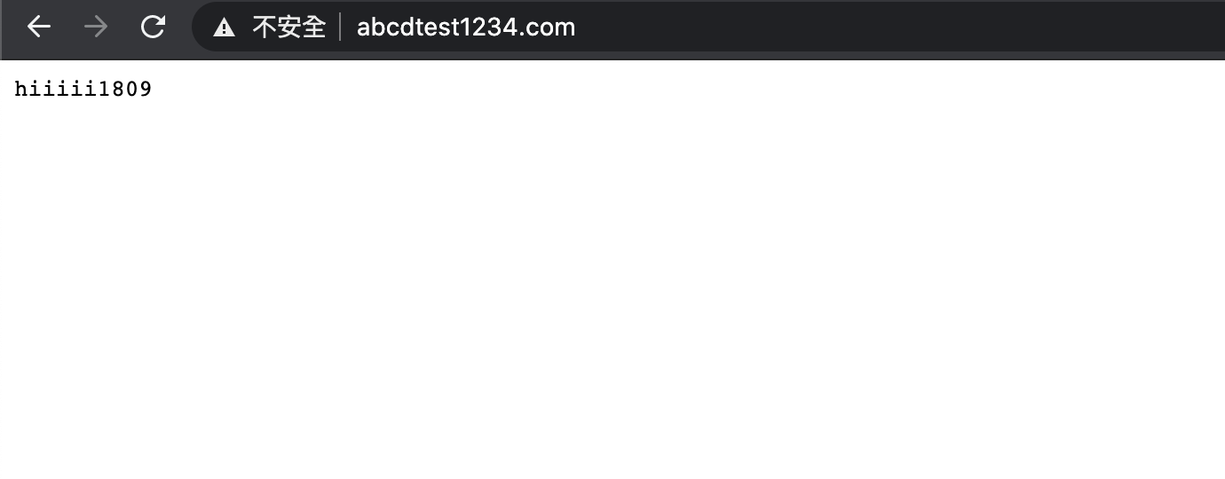

Slide 44
CoreModule
分類
EventModule
HttpCoreModule
主配置文件
/etc/nginx/nginx.conf
6.Nginx 基本配置
默認虛擬主機配置文件
/etc/nginx/conf.d/default.conf
/etc/nginx/conf.d/test.conf
啟動一個新的虛擬主機
重啟服務
域名解析和訪問

Slide 45
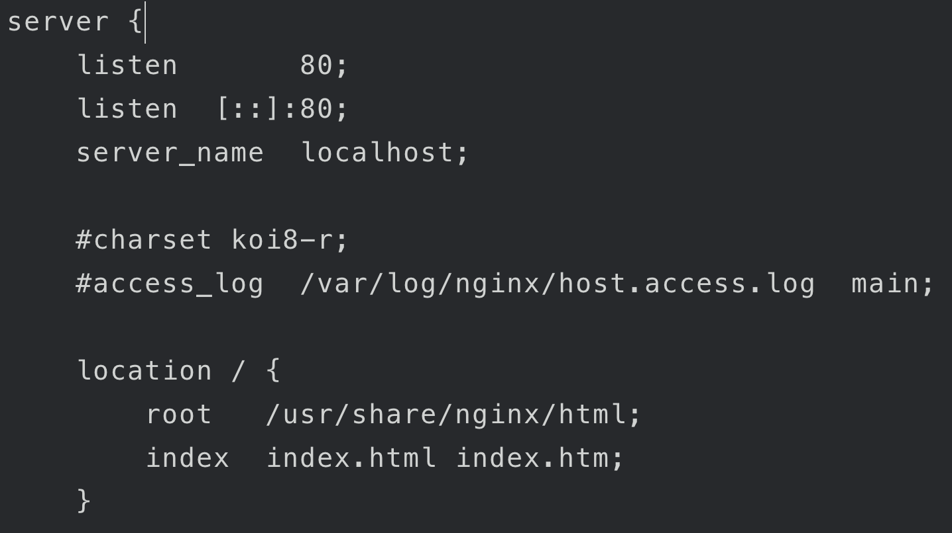
代表虛擬主機
監聽的port
網站域名
字符集
這裡會註解掉是因為他在總網站，如果想要在自己的server底下那就把註解拿掉

Slide 46
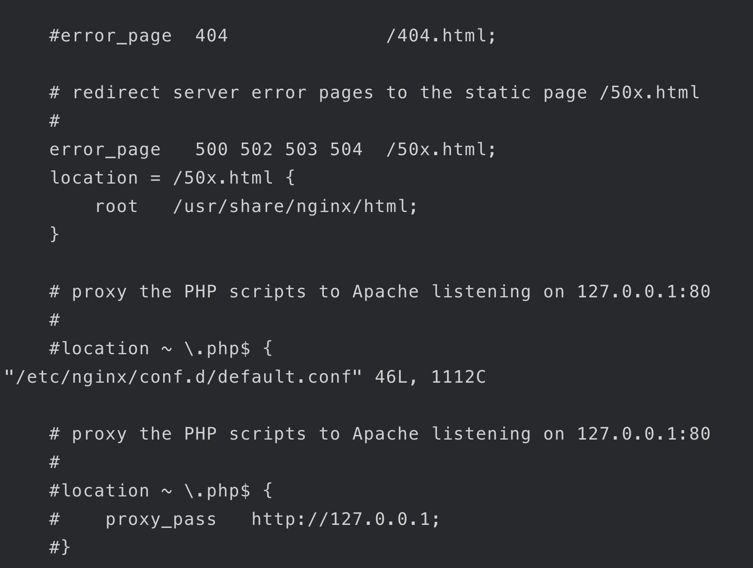

Slide 47
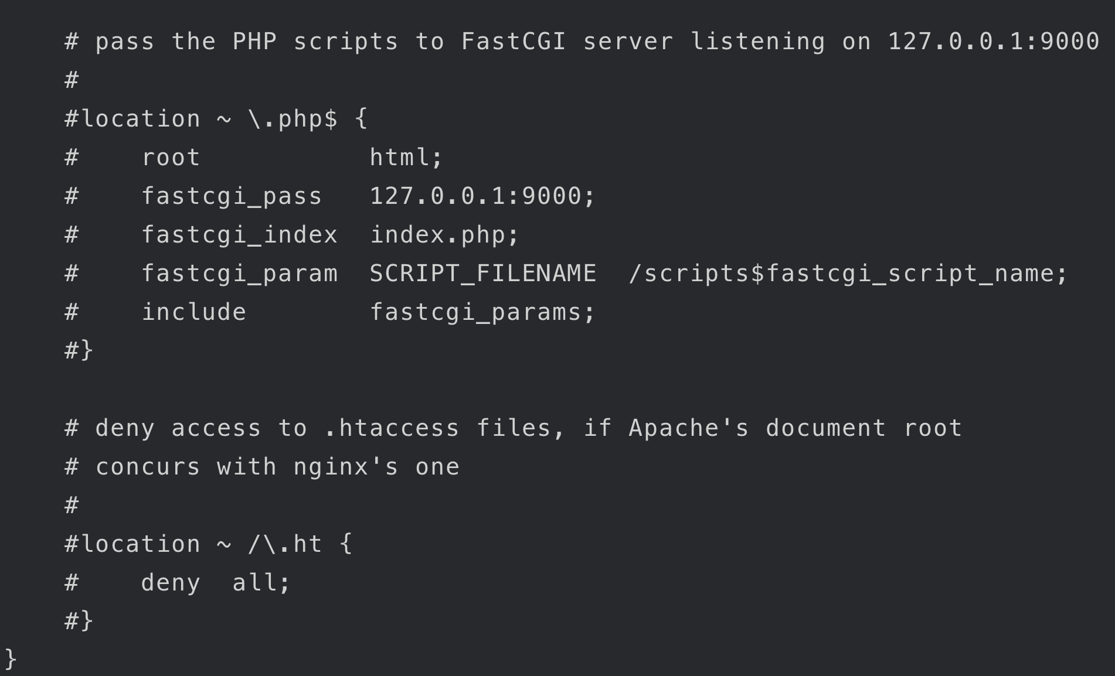

Slide 48
日誌模組
ngx_http_log_module
7.Nginx 日誌Log
日誌格式和命令
log_format
定義設置的位置
access_log
訪問日誌和錯誤日誌
error_log
customized 404

Slide 49
/etc/nginx/nginx.conf
log_format main '$remote_addr - $remote_user [$time_local] "$request" '
'$status $body_bytes_sent "$http_referer" '
'"$http_user_agent" "$http_x_forwarded_for"';
定義設置的位置
$remote_addr
記錄客戶端IP
$remote_user
記錄客戶端用戶名稱
$time_local
請求之當地時間
$request
記錄請求的URL和HTTP協議
$status
請求狀態
$body_bytes_sent
發送給客戶端的字節數，不包括response header大小
$http_referer
記錄從哪個頁面連接訪問過來的（超連接）
$http_user_agent
記錄客戶端瀏覽器info
$http_x_forwarded_for
代理IP

Slide 50
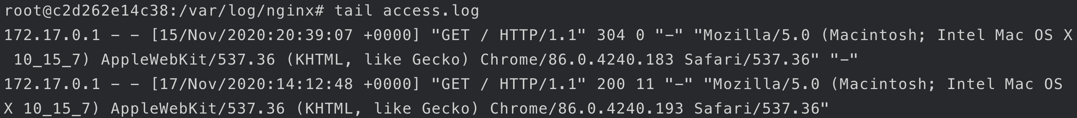
這裡沒有遠端user名稱，
因為預設所有人匿名
不是從超連接連過去，所以是空的
Client 和 server之間沒有代理伺服器

Slide 51
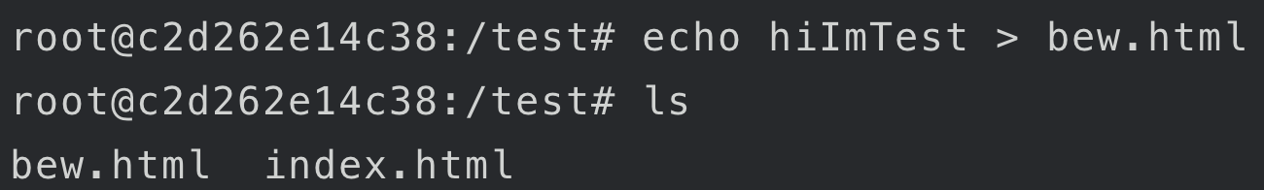
通常都是訪問根目錄

Slide 52
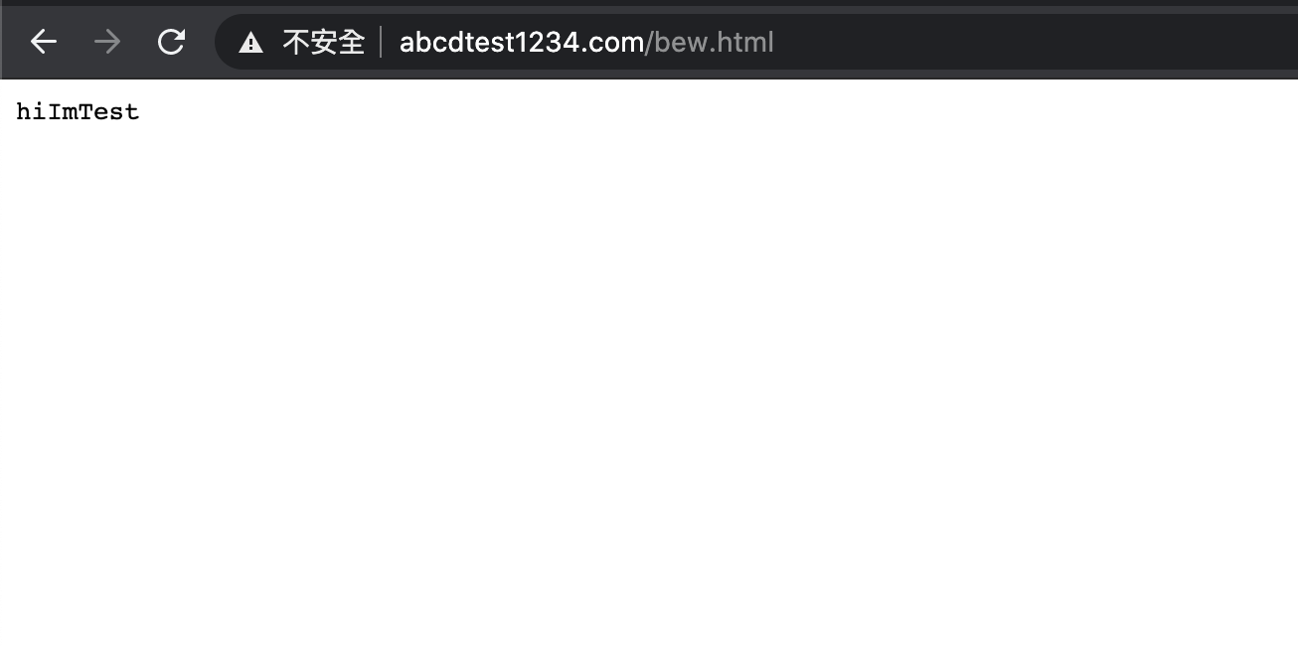

Slide 53
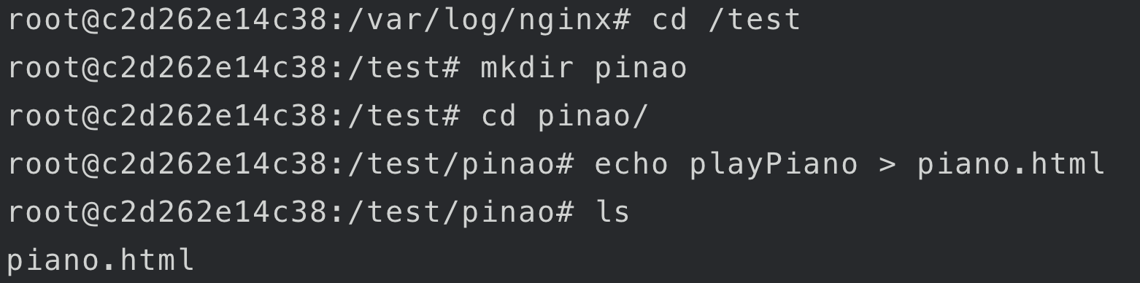
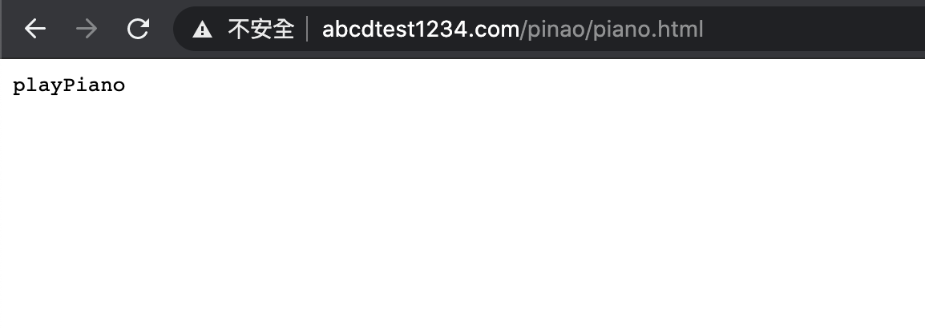

Slide 54
日誌模組
ngx_http_log_module
7.Nginx 日誌Log
日誌格式和命令
log_format
定義設置的位置
access_log
訪問日誌和錯誤日誌
error_log
customized 404

Slide 55
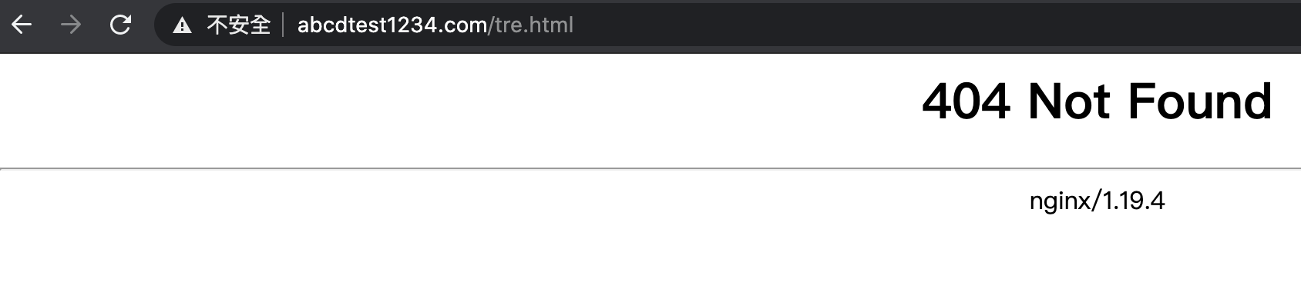

Slide 56
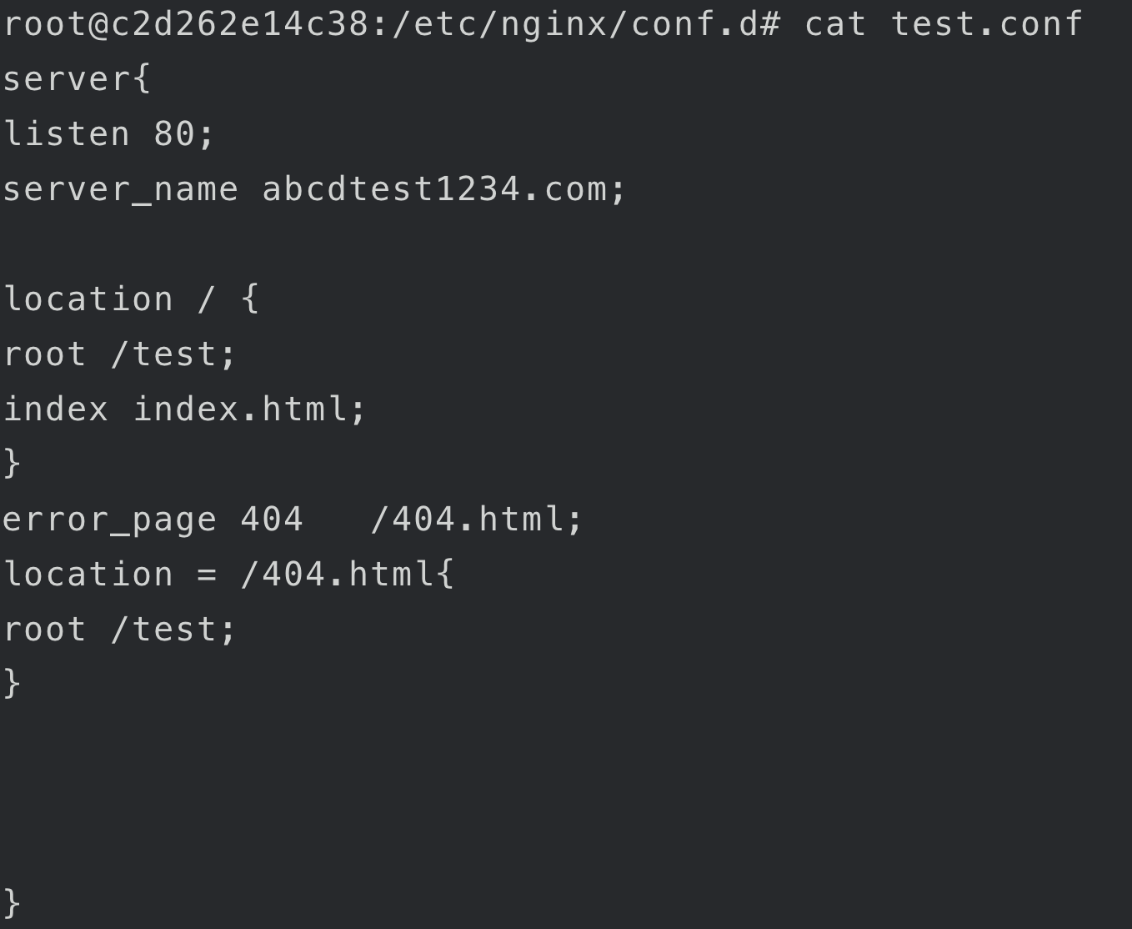
customized 404

Slide 57
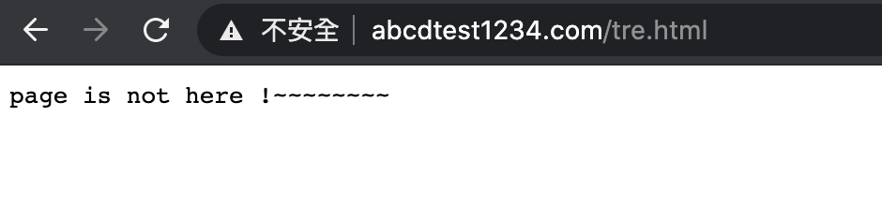

Slide 58
目的
顯示nginx連接狀態
連接狀態
stub_status_module
啟動狀態模組
/etc/nginx/conf.d/test.conf
文件讀取
8.Nginx Web 模組
文件壓縮
頁面快取

Slide 59
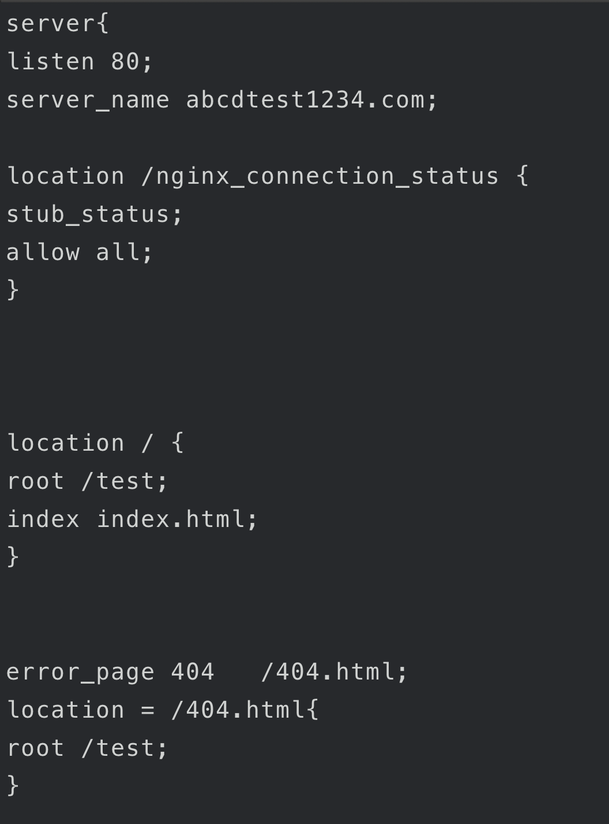
/etc/nginx/conf.d/test.conf

Slide 60
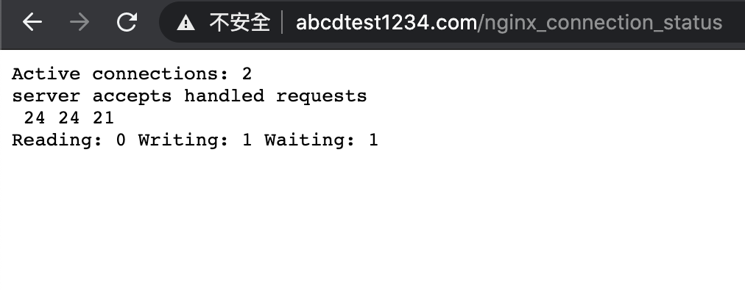
當前活動的連接數
總連接數
connection (TCP)
總共處理的請求數
requests(HTTP)
成功的連接數
connection (TCP)

Slide 61

/etc/nginx/nginx.conf
長連接
每一次HTTP request 都要經過TCP三次握手、四次斷開
消耗資源

Slide 62
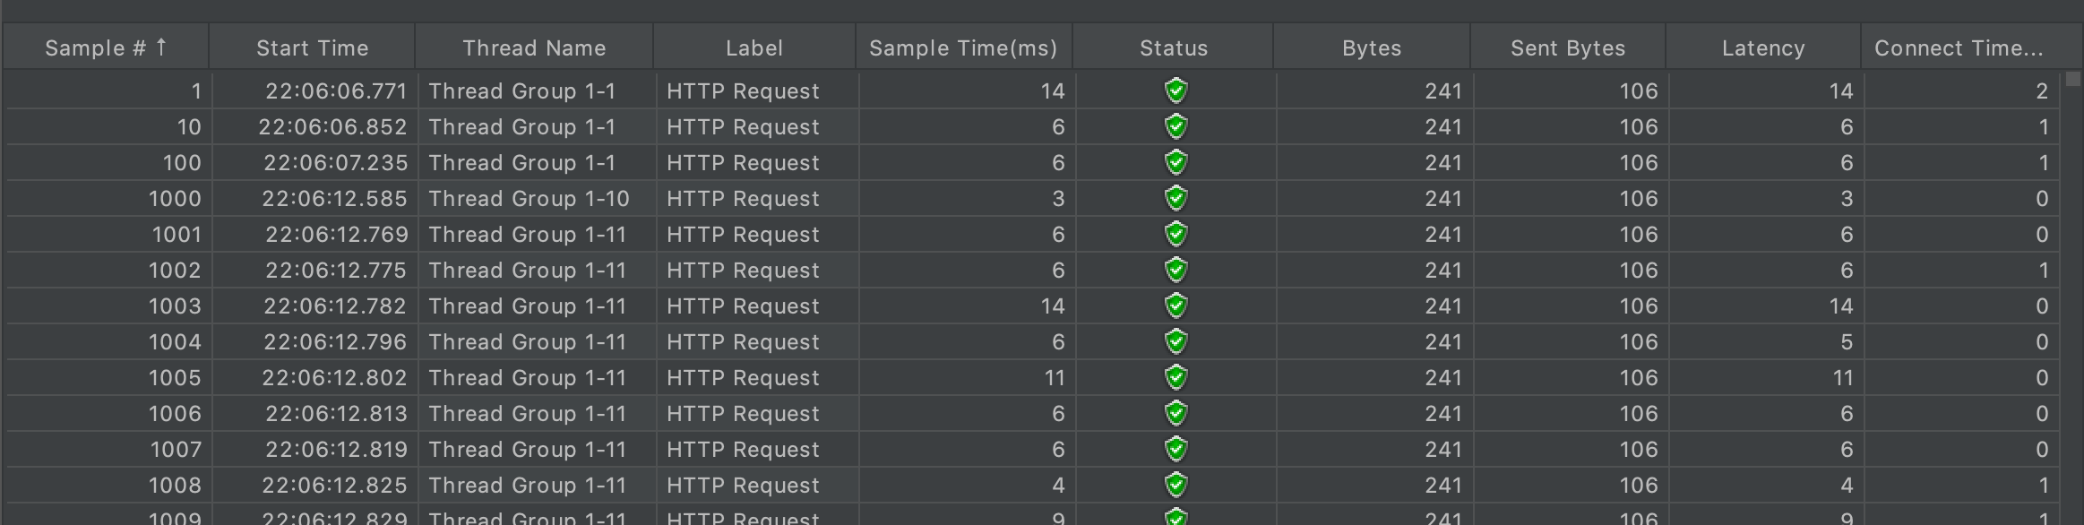
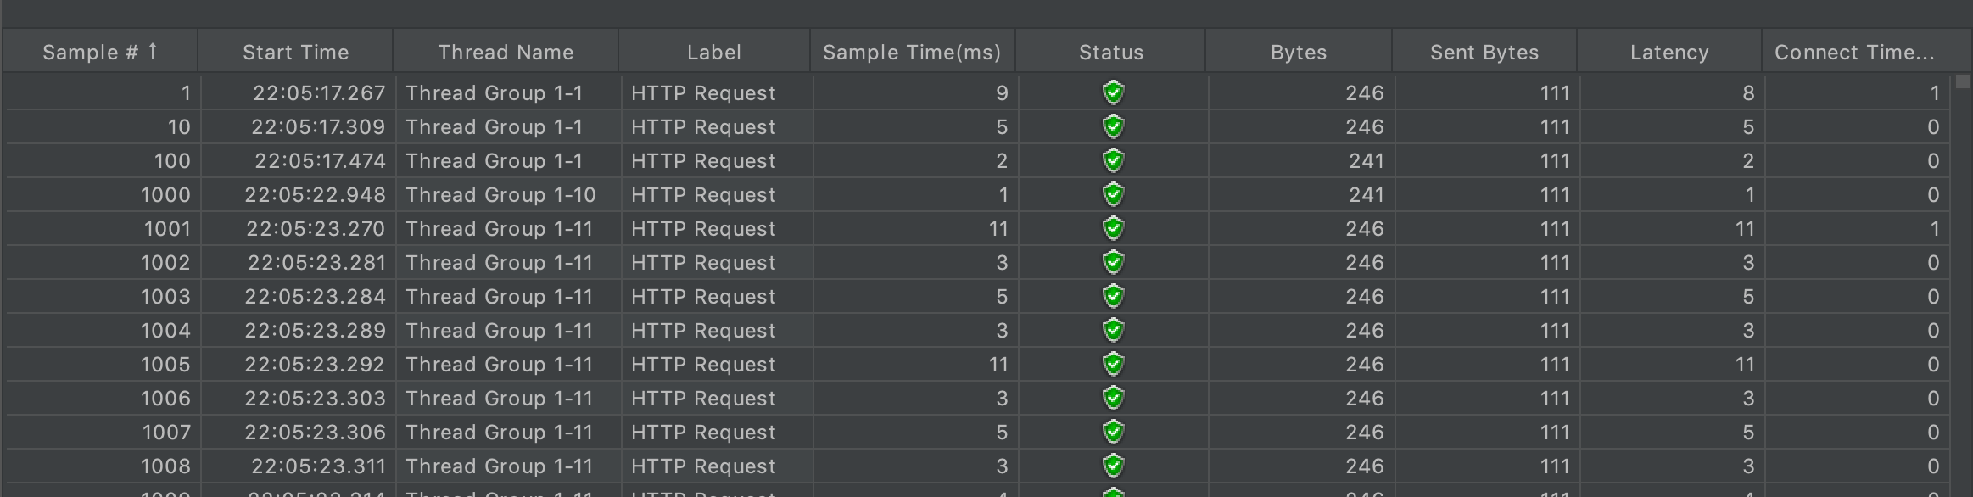
Not keep alive
keep alive

Slide 63
module
ngx_http_core_module
連接狀態
文件讀取
文件壓縮
8.Nginx Web 模組
Syntax: sendfile on|off;
Default: sendfile on;
Context: http, server, location
Syntax: tcp_nopush on|off;
Default: tcp_nopush on;
Context: http, server, location
Directives
頁面快取

Slide 64
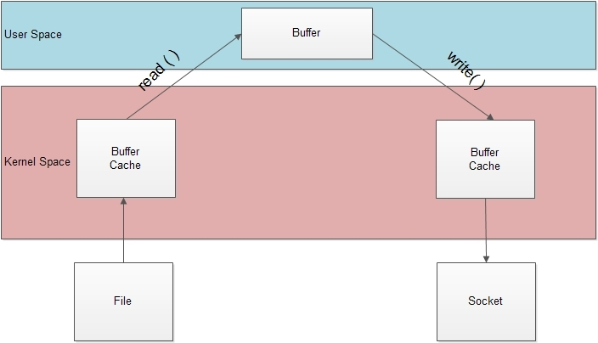
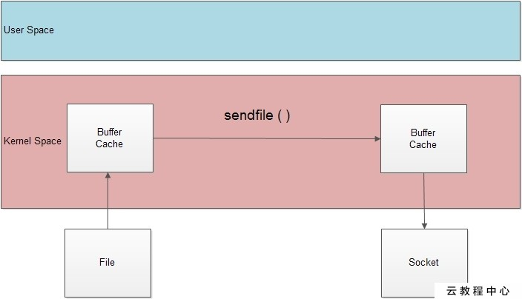
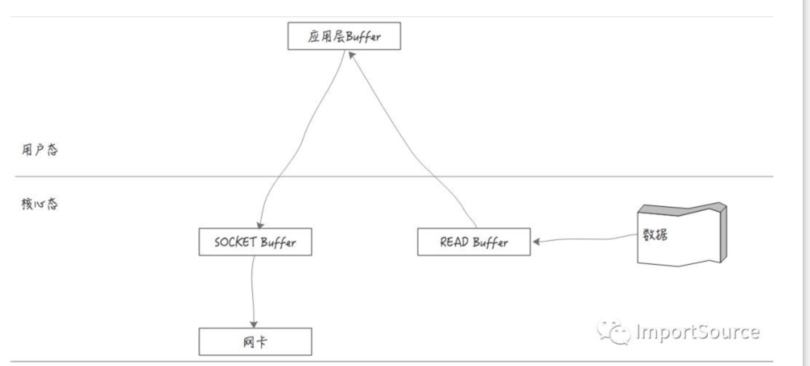
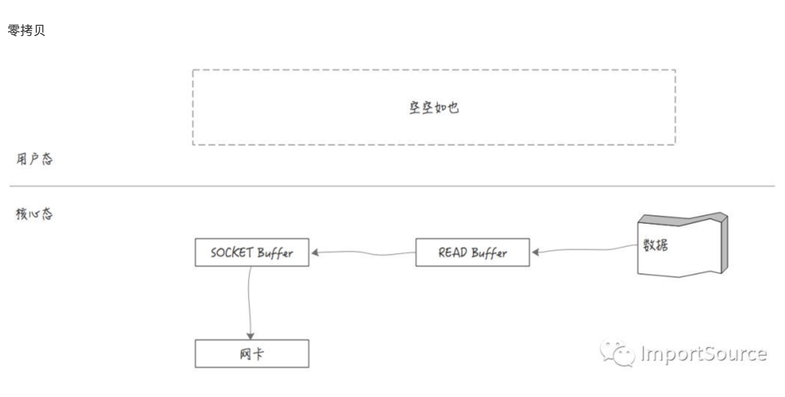
sendfile
傳統網路傳輸過程 no sendfile
零拷貝 sendfile

Slide 65
sendfile 優點
減少拷貝次數
減少切換次數

Slide 66
模組
ngx_http_gzip_module
連接狀態
文件讀取
去重,文件傳輸前進行壓縮,
提升傳輸效率
壓縮原理
8.Nginx Web 模組
文件壓縮
頁面快取
Syntax: gzip on | off;
Default: gzip off;
Context: http, server, location
Syntax: gzip_comp_level level;
Default: gzip_comp_level 1 (1~9);
Context: http, server, location
Syntax: gzip_http_version 1.0 | 1.1;
Default: gzip_comp_level 1.1;
Context: http, server, location
Directives

Slide 67
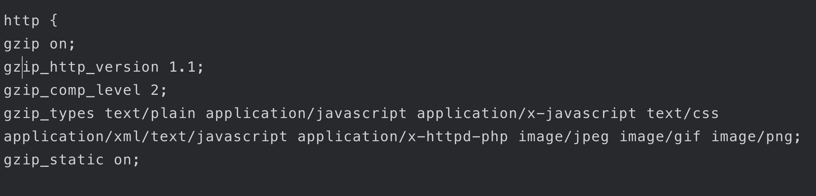
壓縮級別越高越耗時

Slide 68
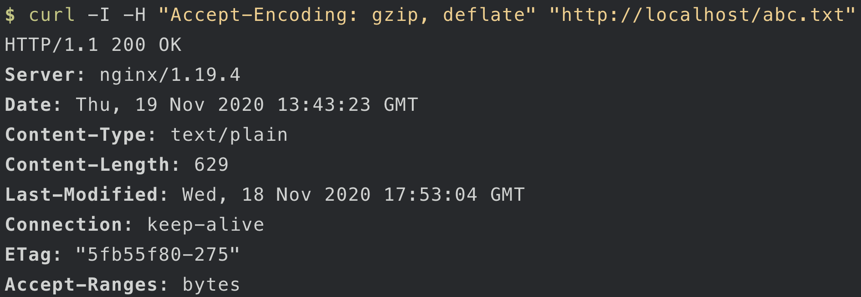
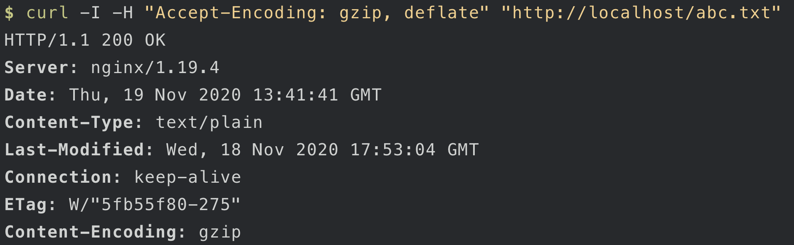

Slide 69
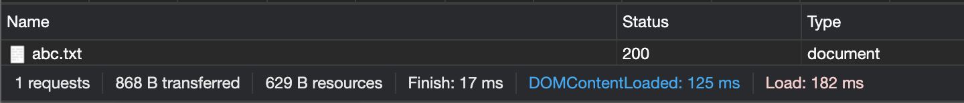
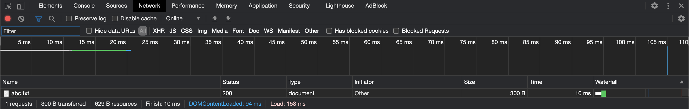

Slide 70
ngx_http_limit_req_module
9.Nginx 訪問限制
ngx_http_limit_conn_module
Notes:
網路安全，防止DDOS

Slide 71
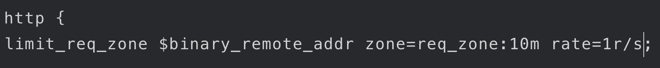
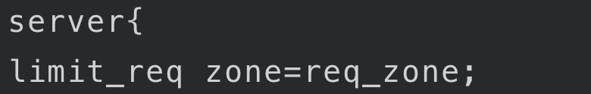
/etc/nginx/nginx.conf
/etc/nginx/conf.d/*.conf

Slide 72
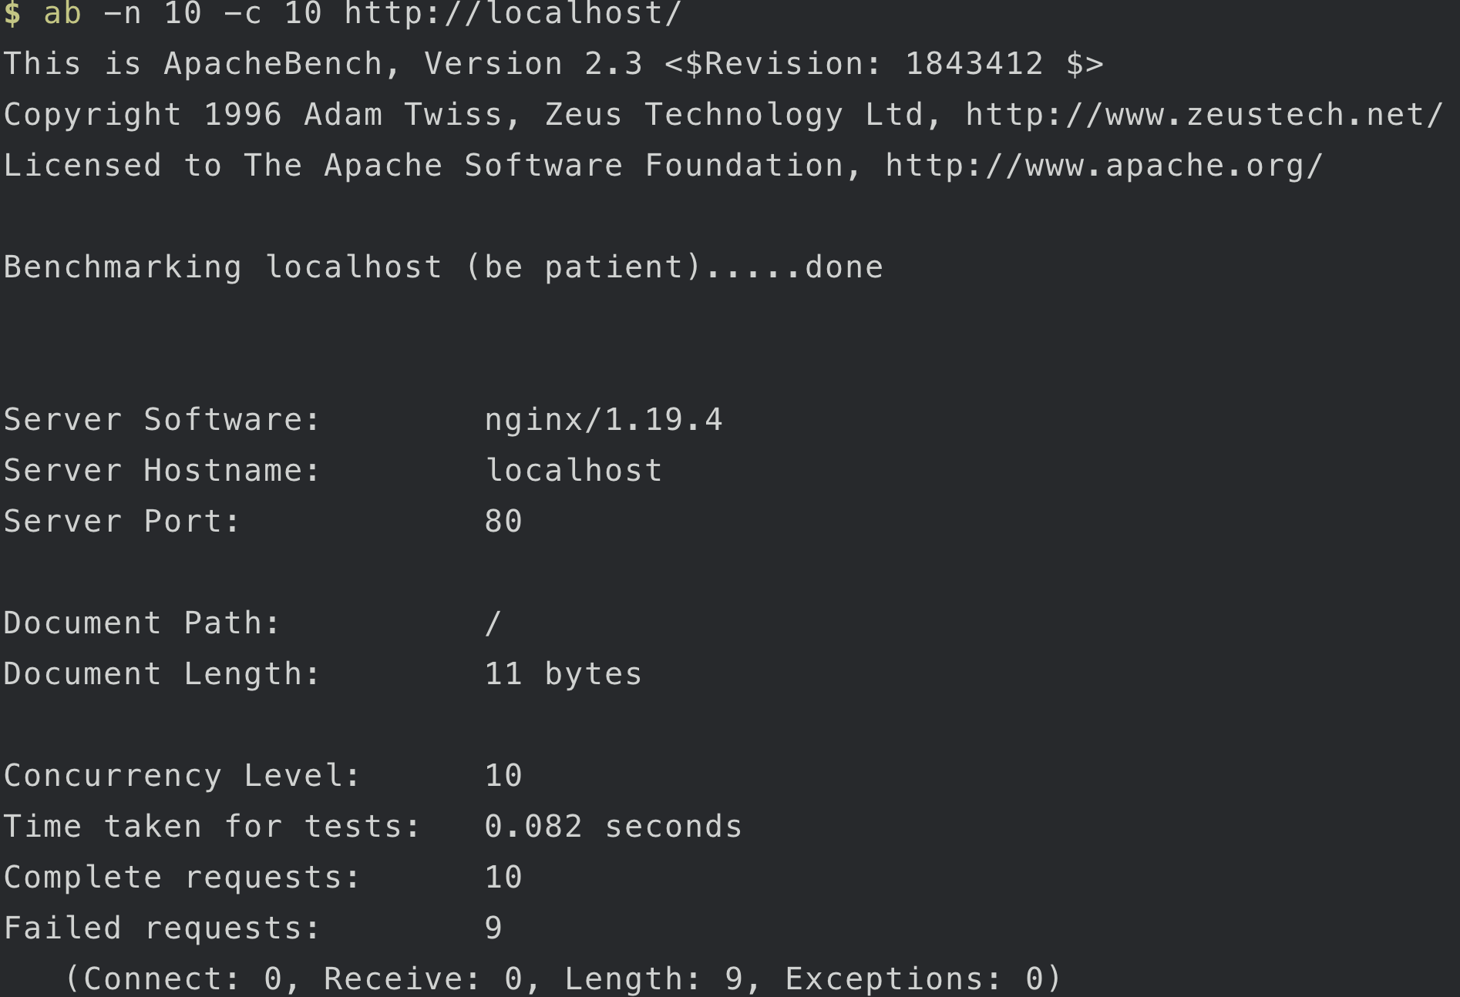

Slide 73
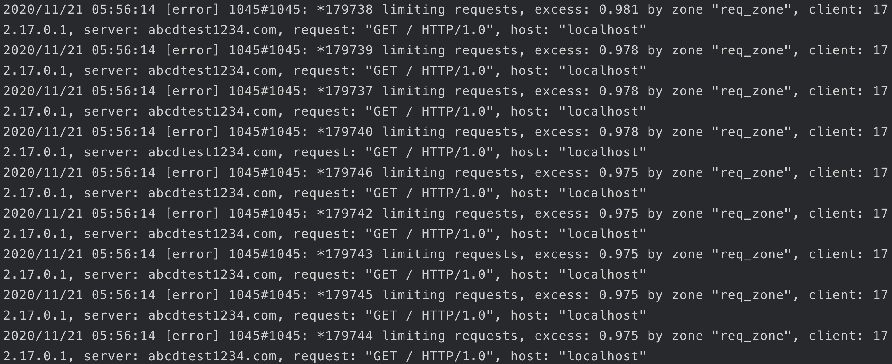
會產生大量限制錯誤日誌

Slide 74
module
ngx_http_access_module
allow
基於主機
Directives
deny
10.Nginx 訪問控制
Syntax: allow address | CIDR | UNIX: | all;
Syntax
Context:http, server,location, limit_except
基於用戶

Slide 75
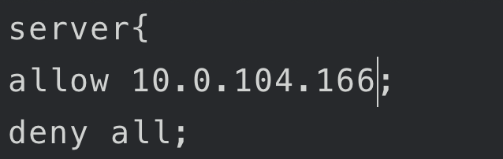
/etc/nginx/conf.d/test.conf

Slide 76
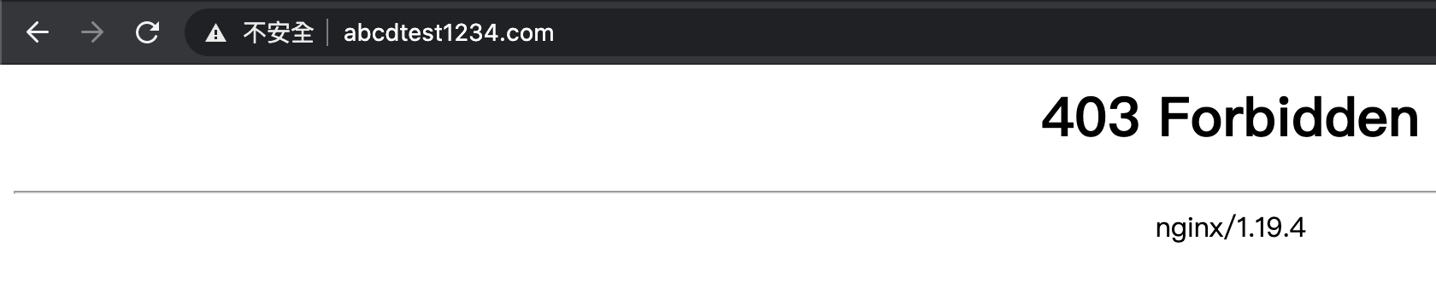

Slide 77
基於主機
module
ngx_http_auth_basic_module
10.Nginx 訪問控制
基於用戶
Syntax: auth_basic_string | off;
Context: http, server, location, limit_except
Syntax
Syntax: auth_basic_user_file file;
Context: http, server, location, limit_except

Slide 78
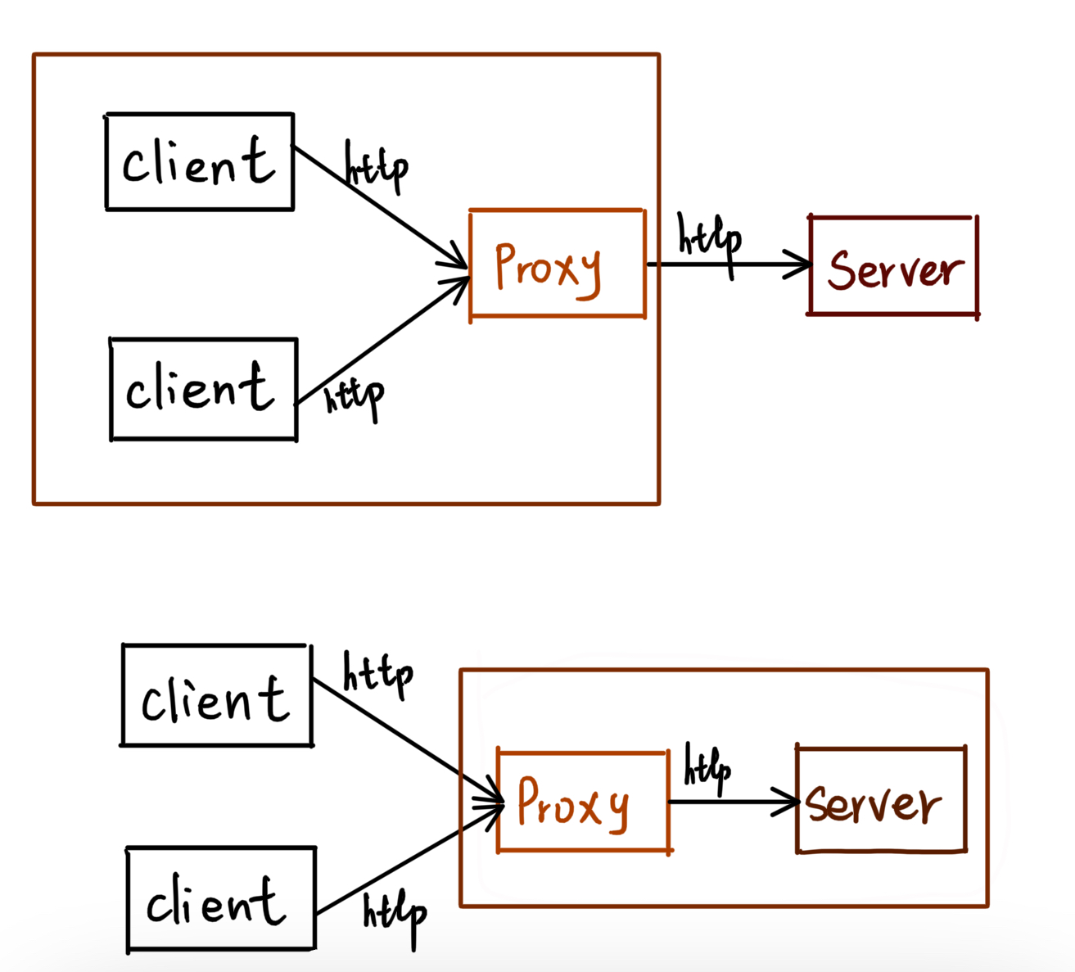
正向代理
11.Nginx 代理伺服器
反向代理

Slide 79
resolver 114.114.114.114 8.8.8.8;
server {
resolver_timeout 5s;
listen 81;
location / {
proxy_pass http://$host$request_uri;
}
}

Slide 80
正向代理
反向代理Proxy 配置
11.Nginx 代理伺服器
反向代理
ngx_http_proxy_module
反向代理Proxy 快取

Slide 81


Slide 82


檢查 Docker 裡面的log

Slide 83

Local nginx
Docker log

Slide 84

Docker /etc/nginx/nginx.conf

Slide 85
使用的是正則表達式
12. Nginx Location
location [=|~|~*!~|!~*|^~] /uri/ {
}

Slide 86

=
~
~*
/
^~
!~
!~*
Location優先順序 = ^~ ~ ~* !~ !~* /

Slide 87
有高可用能力，但不是高可用集群負載均衡集群，
是以提高服務的併發處理能力為根本
LB
LB
Products 分類
12.Load balance 集群
工作方式分類
HA
HPC

Slide 88

Load balance

Slide 89
API Gateway
HAProxy
Load balance
Reverse Proxy

Slide 90
UDP, TCP
HTTP, HTTPS, DNS
Layer 4
Load balance
Layer 7
Load balance
根據port、IP轉發用戶流量
根據用戶請求的內容

Slide 91


Slide 92


Slide 93
High Availability
前面提到的 Layer4 , Layer7 Load Balancer 都是單點，但如果它出現故障，或是請求太多，那可能會導致服務有高的 Latency 或是 downtime

Slide 94
High Availability
所以高可用的意思是設置是沒有單點故障的基礎架構，可以防止單個 Load Balancer 故障成為停機事件

Slide 95

https://www.digitalocean.com/community/tutorials/an-introduction-to-haproxy-and-load-balancing-concepts

Slide 96
OpenResty

Slide 97
Thank you

